Slide 1
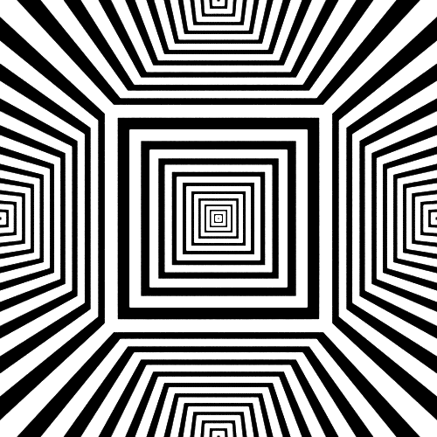


NATURALEZA
VIVA

Slide 2
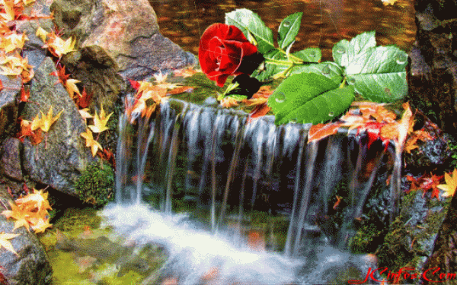

Slide 3
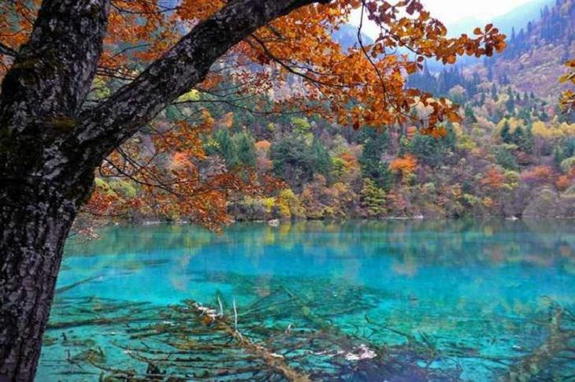

Slide 4
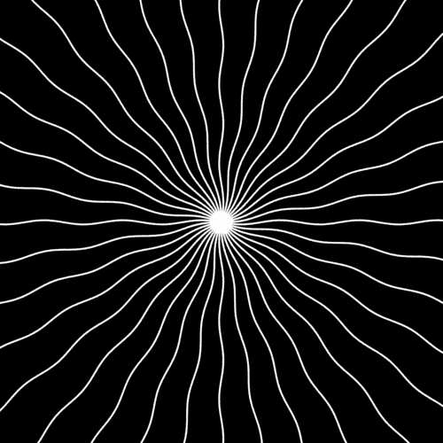
Como naturaleza denominamos todo aquello que se ha formado de manera espontánea en el planeta Tierra. En este sentido, forman parte de la naturaleza todos los organismos vivos que habitan el planeta (animales y plantas), todas las sustancias materiales y minerales (agua, tierra, hierro, etc.)

Slide 5
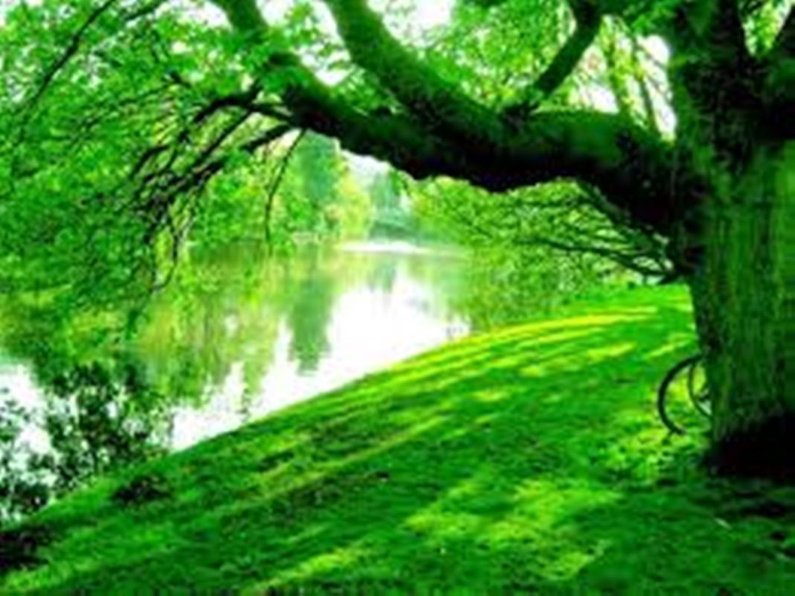

Slide 6
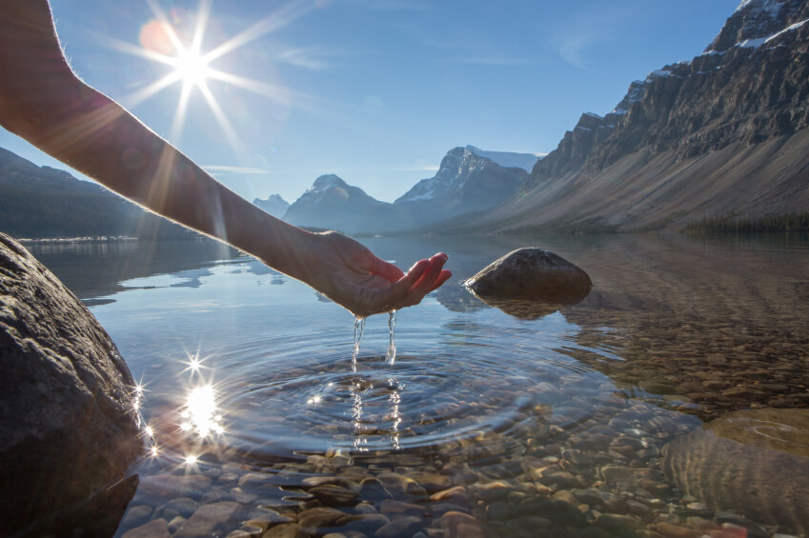

Slide 7
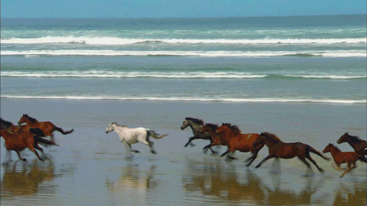

Slide 8
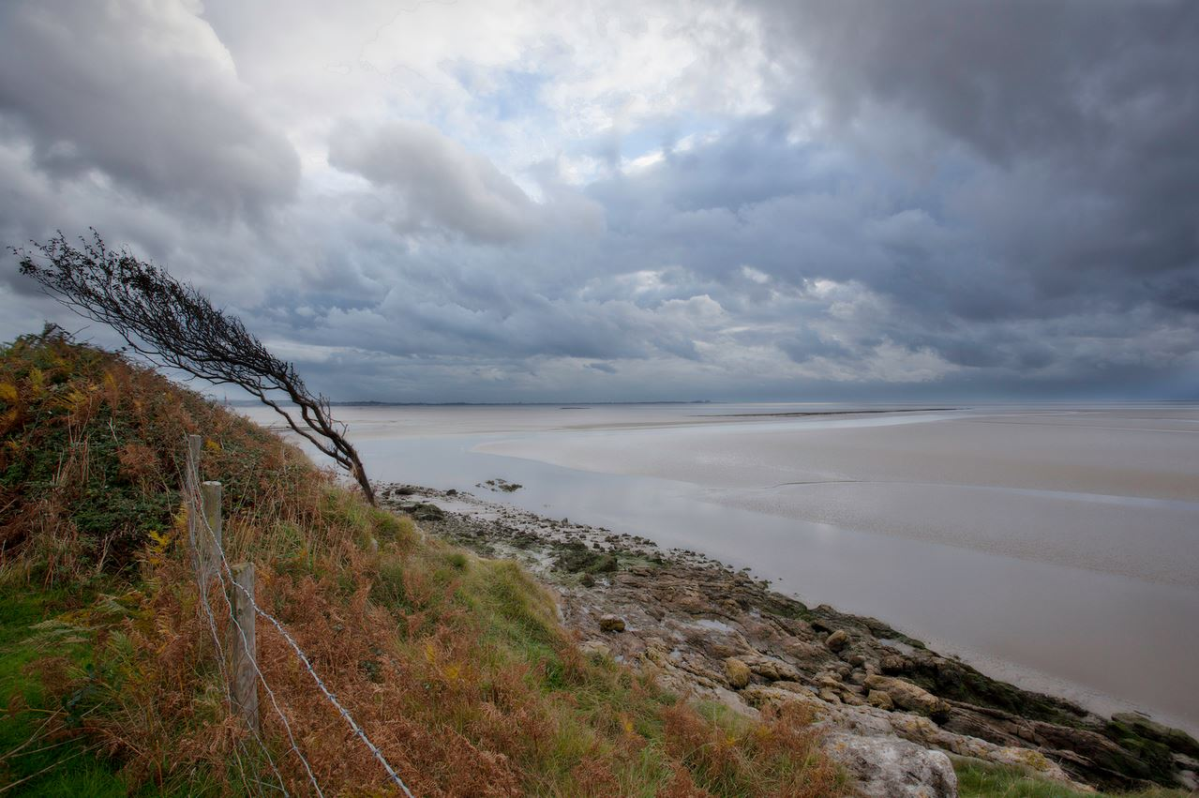

Slide 9
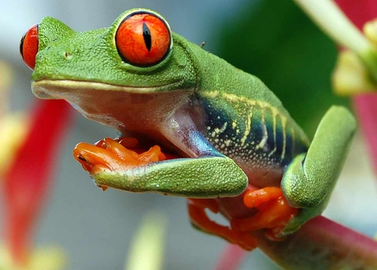

Slide 10
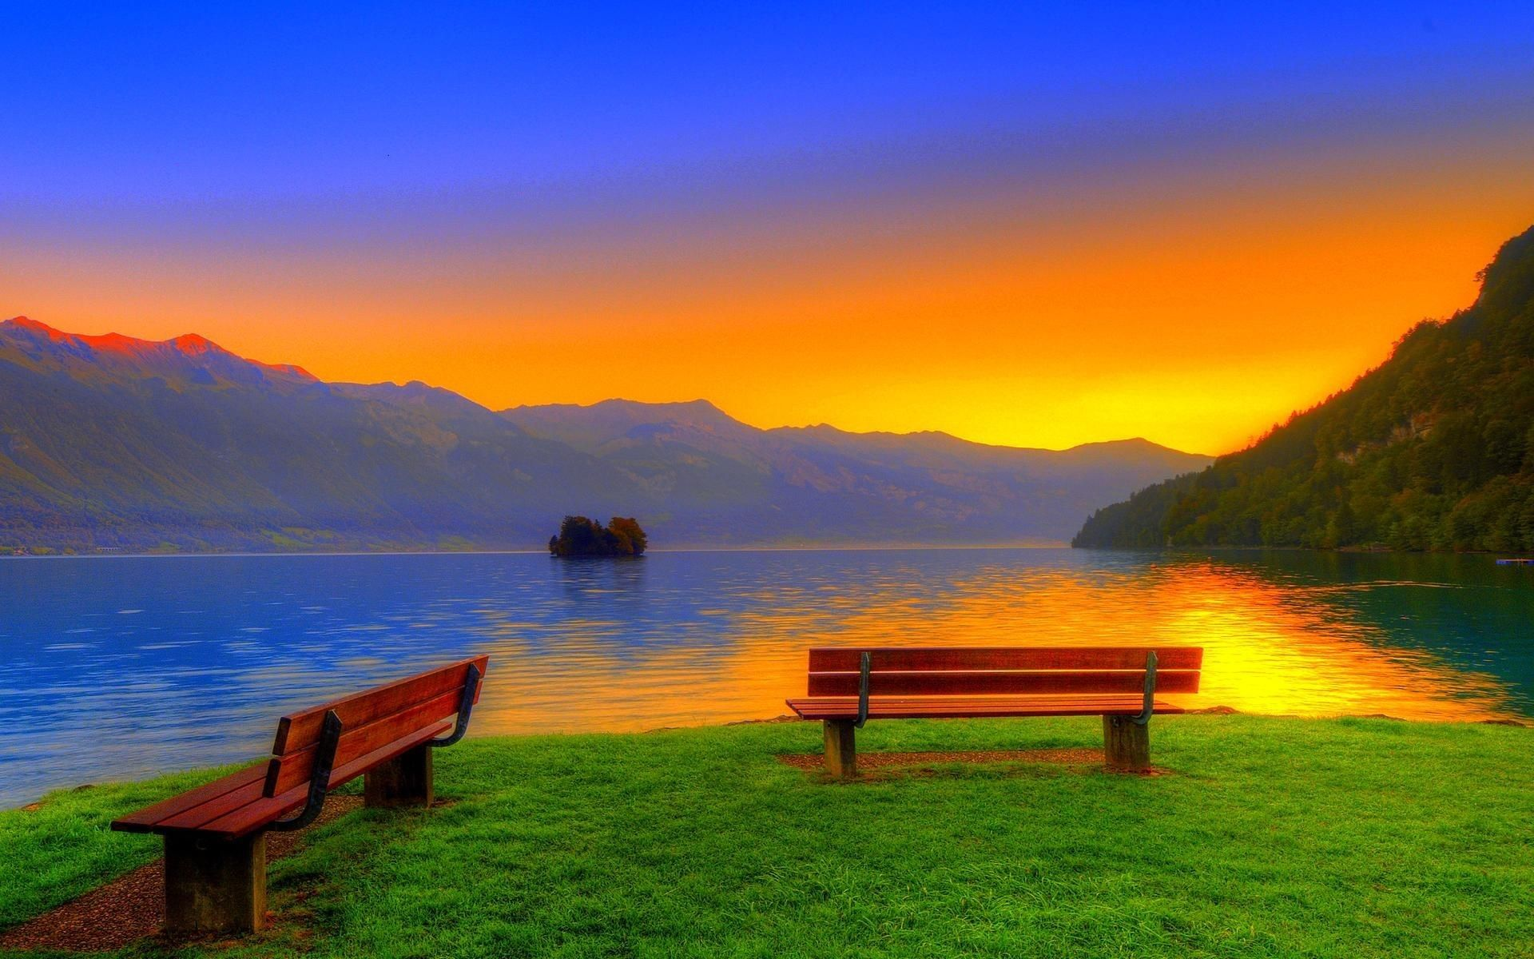

Slide 11
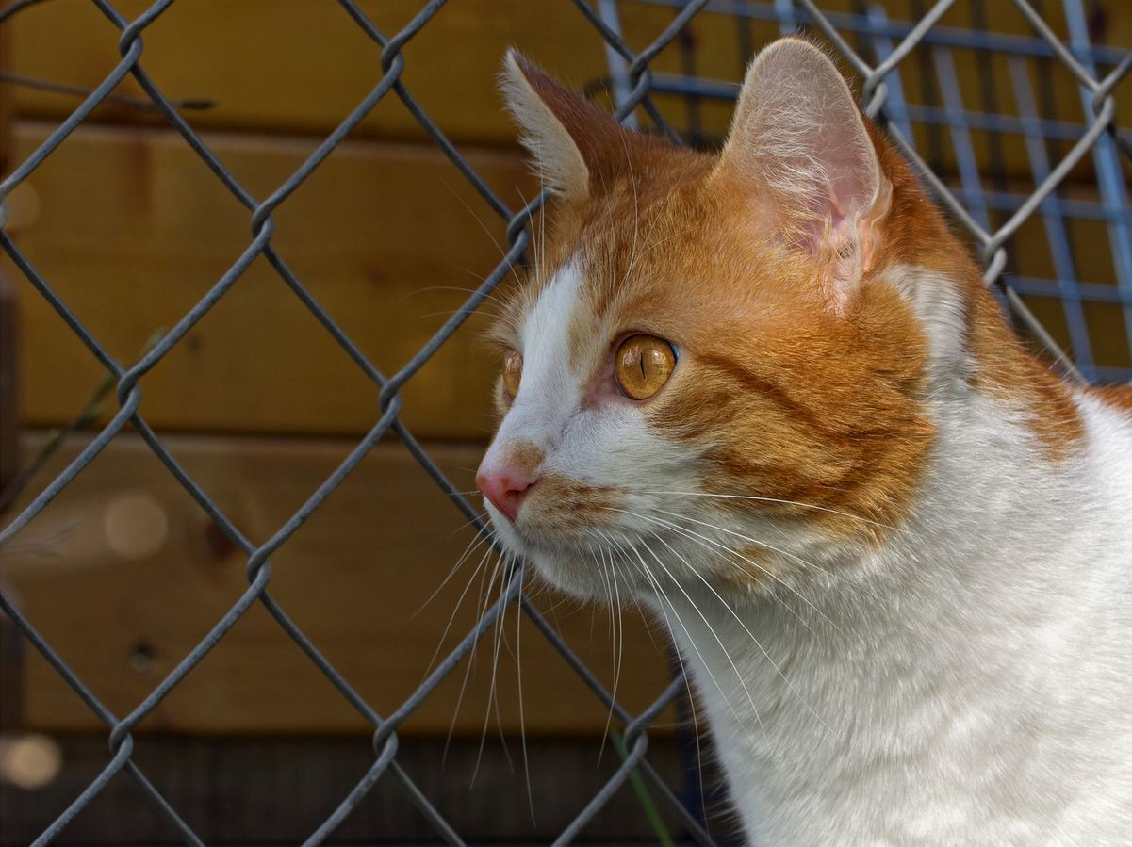

Slide 12
En la naturaleza se generan los diferentes tipos de vegetales que alimentan a los animales y humanos alrededor de todo el planeta tierra. En general, se considera a la naturaleza como una especie de Dios de vida, ya que es la que nos da la posibilidad de vivir y desarrollarnos.

Slide 13
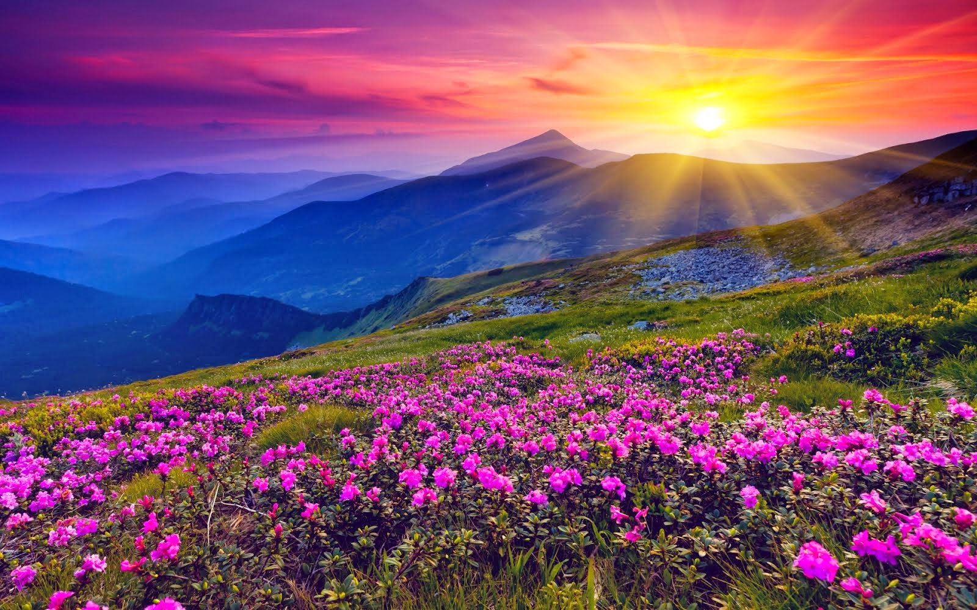

Slide 14
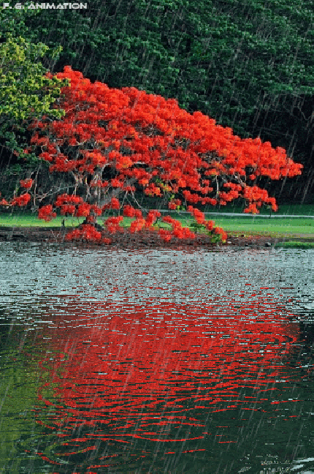

Slide 15
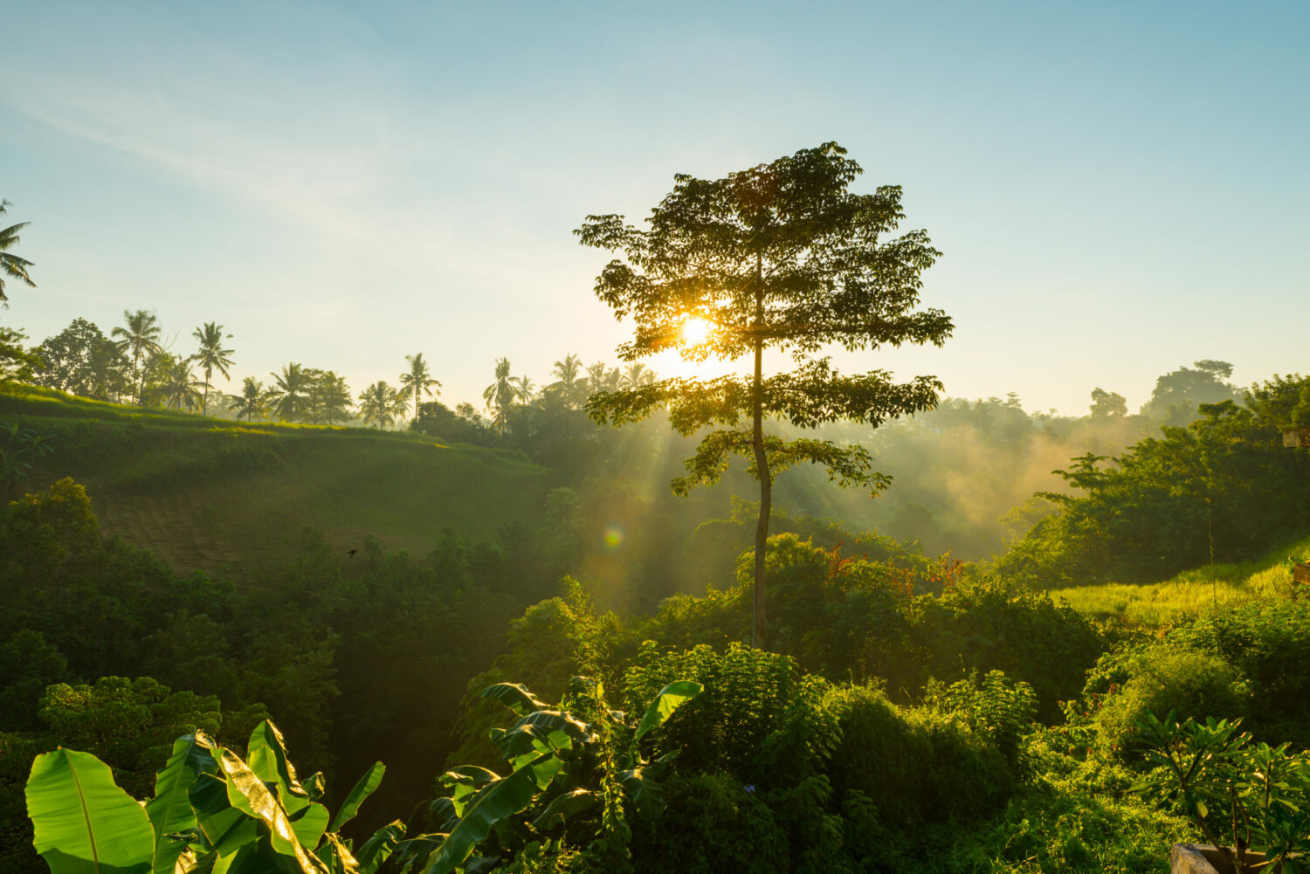

Slide 16
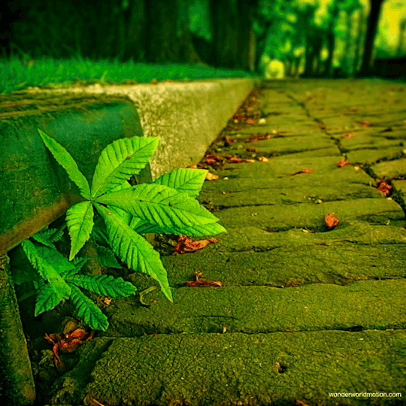

Slide 17
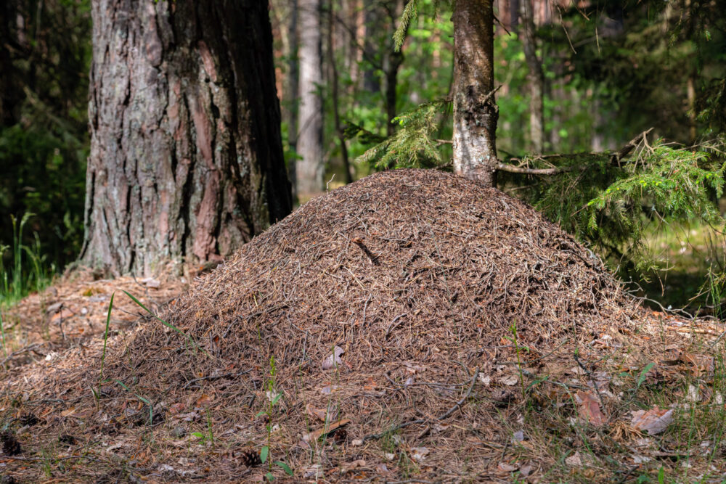

Slide 18
Uno de los valores más importantes que podemos transmitir a los niños desde la primera infancia es el amor por la naturaleza. Cuidar y respetar el medio ambiente no sólo se está convirtiendo en una necesidad cada vez más urgente en nuestra sociedad actual (por el impacto negativo que generamos en nuestro planeta), sino que puede devolvernos aquella conexión con nosotros mismos y con nuestra fuente que estamos perdiendo y que es tan necesaria para nuestro bienestar físico y emocional.

Slide 19
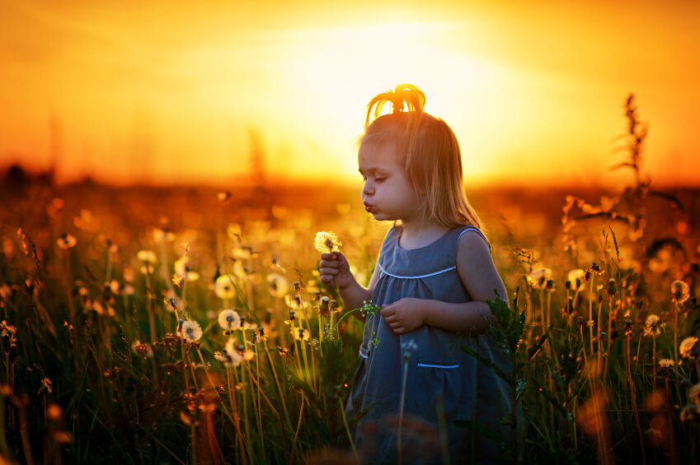

Slide 20
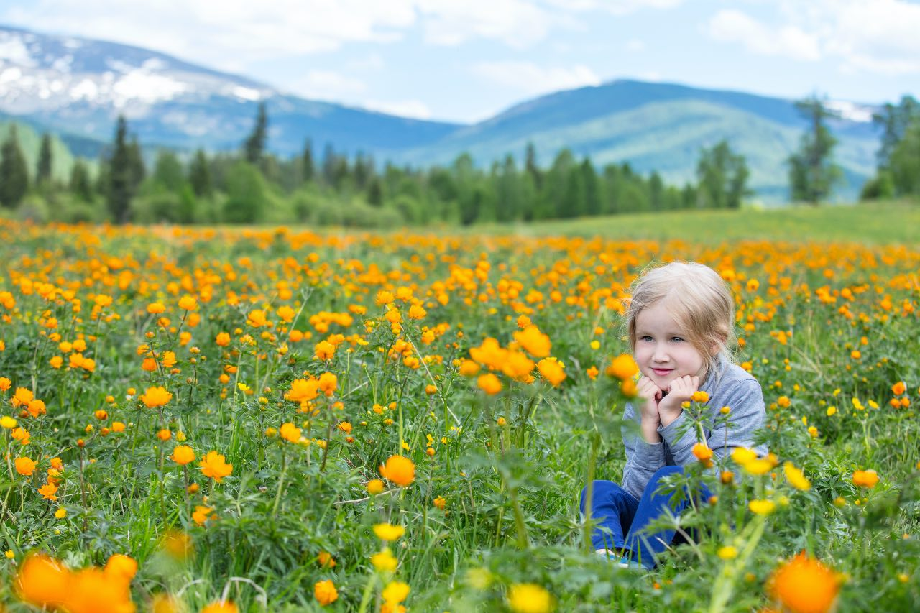

Slide 21
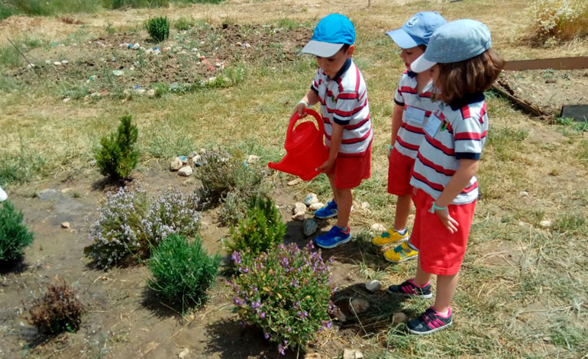

Slide 22
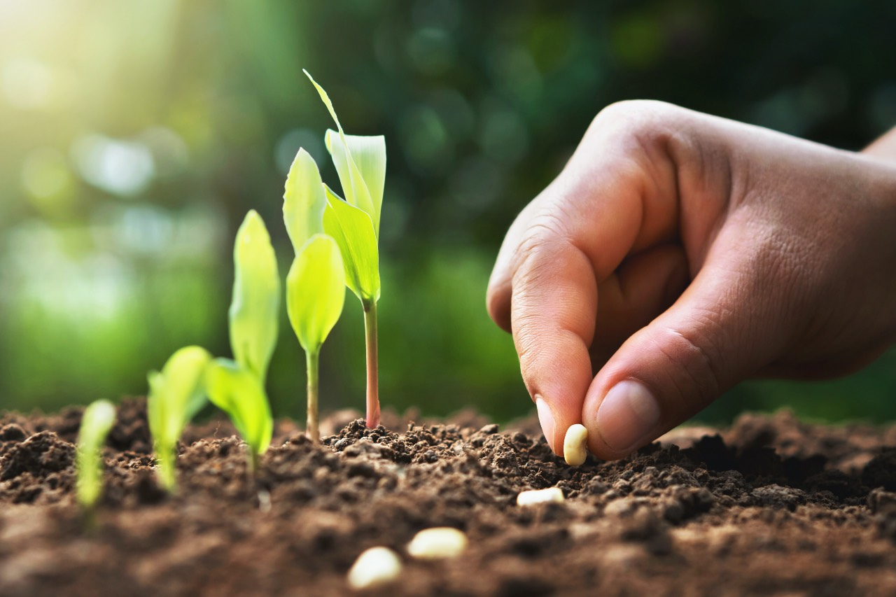

Slide 23
Los residuos que generamos los seres humanos en nuestro día a día tienen un impacto cada vez mayor y más grave en el medioambiente. Todo empieza en nosotros. Conocer la cantidad de residuos que generamos en casa y saber lo que pasa después con estos residuos puede ayudar a toda la familia a tomar consciencia y a implementar iniciativas familiares para reducir su consumo.

Slide 24
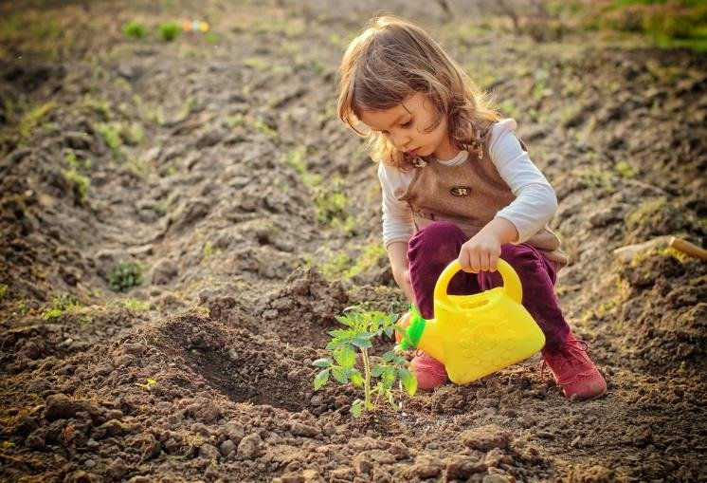

Slide 25
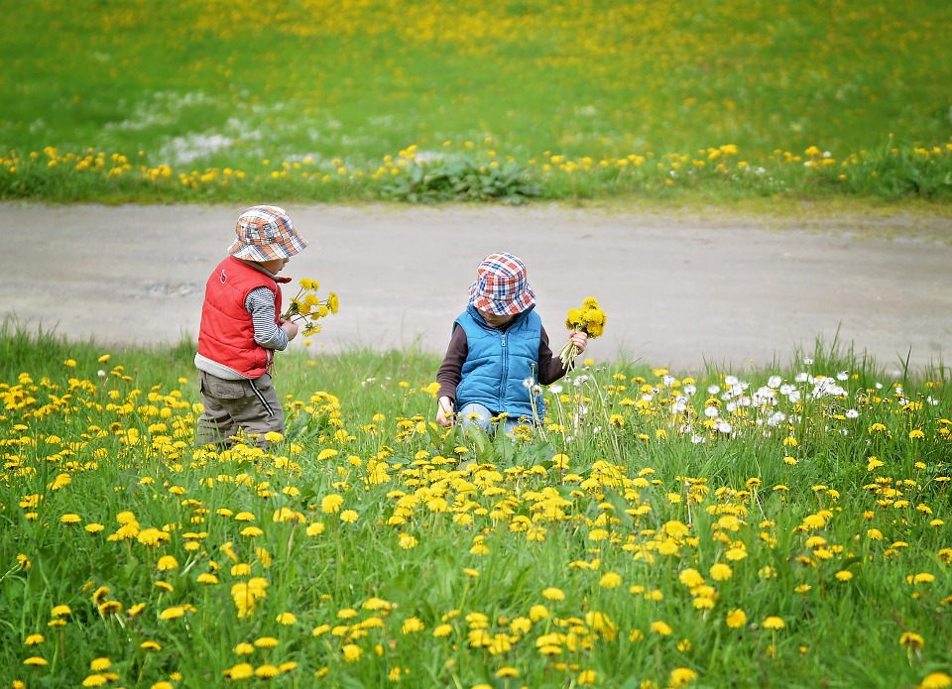

Slide 26
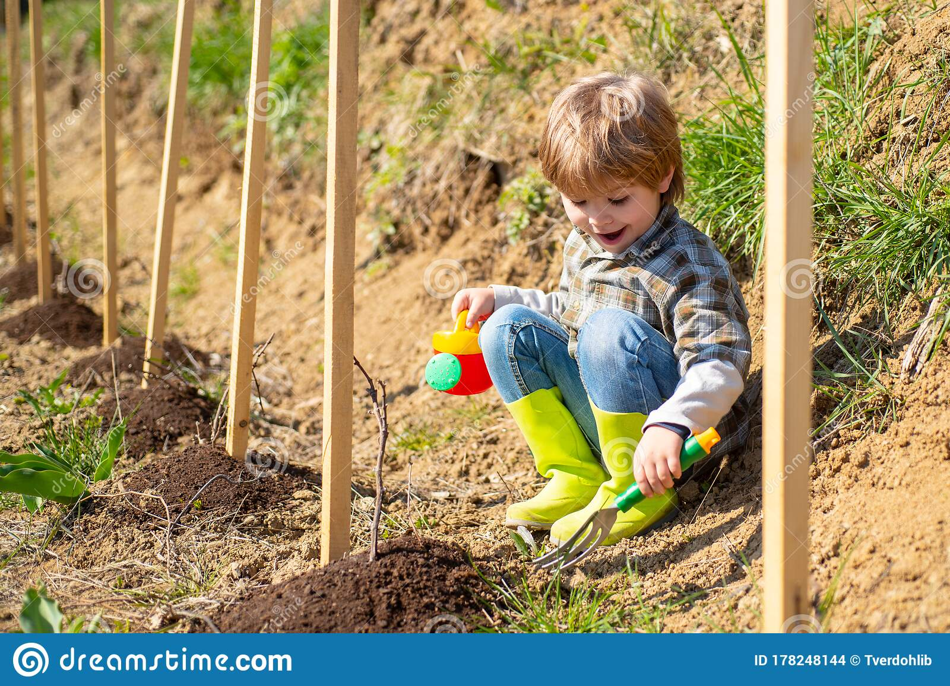

Slide 27
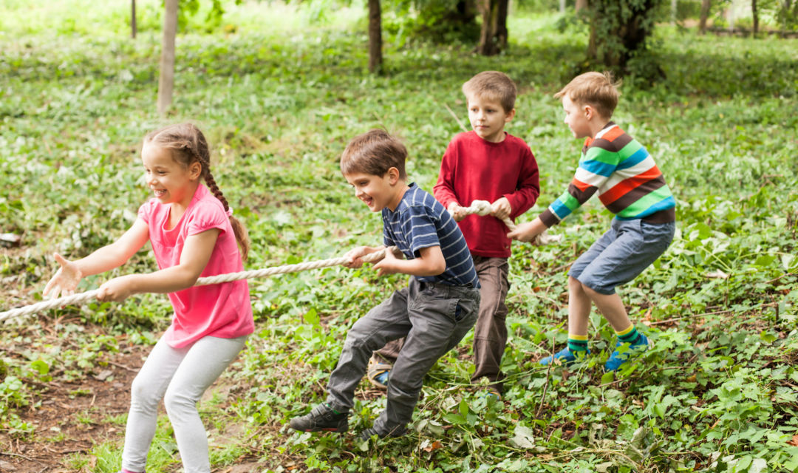

Slide 28
Recuerdo un día, hace un par de años, en el que salimos a pasear con mis hijos y vimos una familia con dos niños pequeños que estaban limpiando la playa recogiendo toda la basura que encontraban. Yo siempre me había quejado de la gente que tiraba cosas por el suelo. En la montaña, en el parque o en la playa, cada vez que veía porquería me ponía enfermo, pero nunca me había parado a limpiar lo que otros habían ensuciado. Sentía rabia y pensaba: ¿porqué lo tengo que hacer yo si no soy responsable de esto? Entonces me venían a la mente los impuestos que pagamos todos para que nuestro entorno esté limpio y todavía me indignaba más…
Cuando vimos aquella familia recogiendo con tanta naturalidad, sin quejarse y totalmente en paz, esto me removió y me hizo darme cuenta del poder que tenemos todos y cada uno de nosotros. Me vino a la cabeza la famosa frase…
«Sé el cambio que quieres ver en el mundo», Mahatma Gandhi

Slide 29
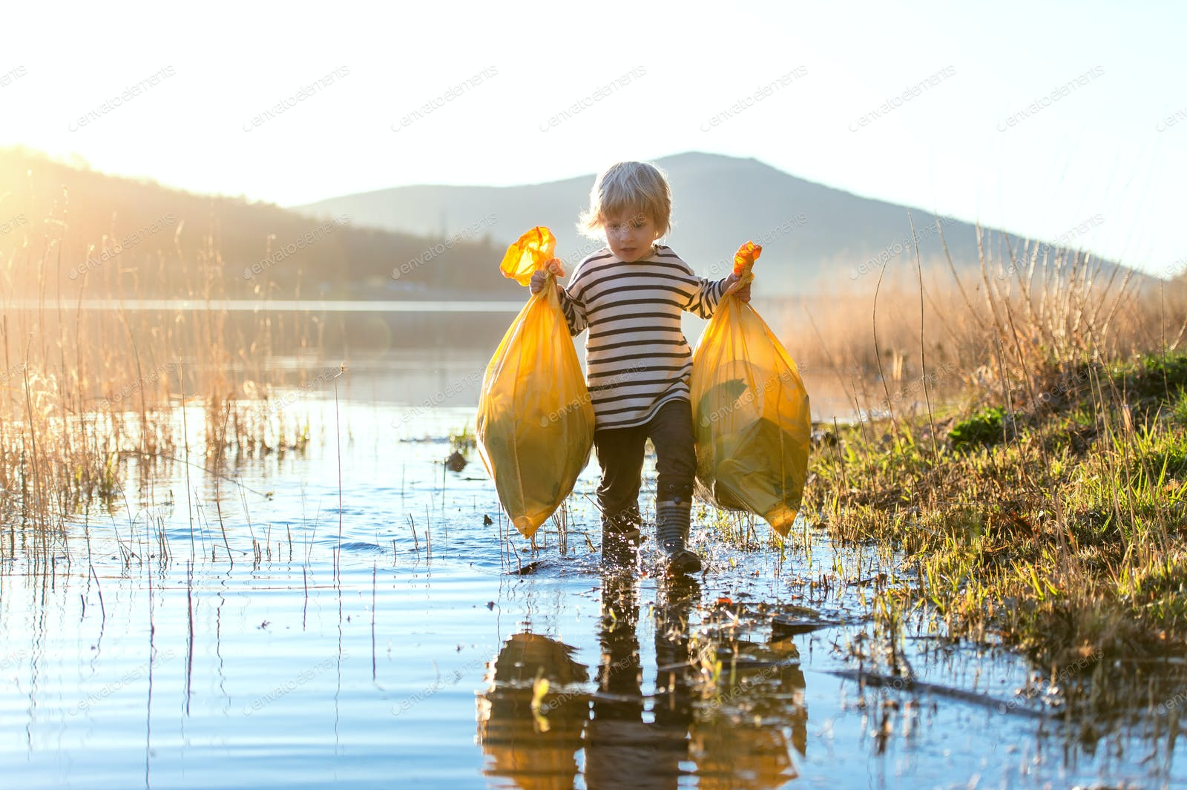

Slide 30
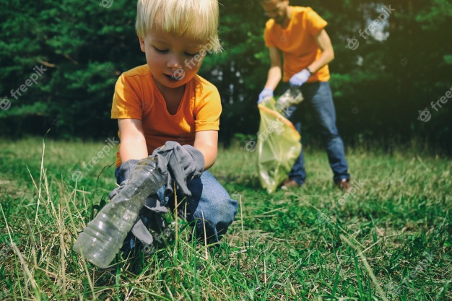

Slide 31
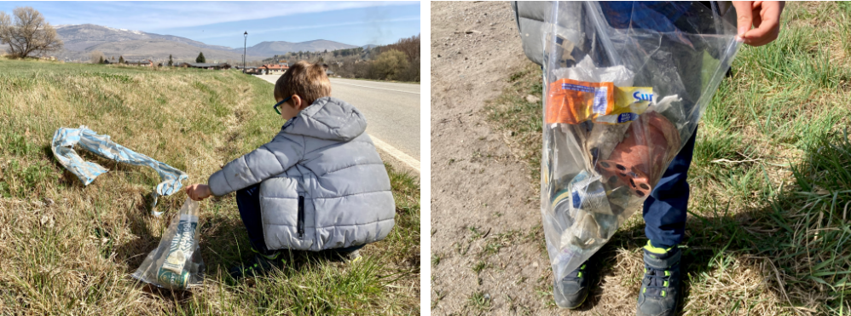

Slide 32
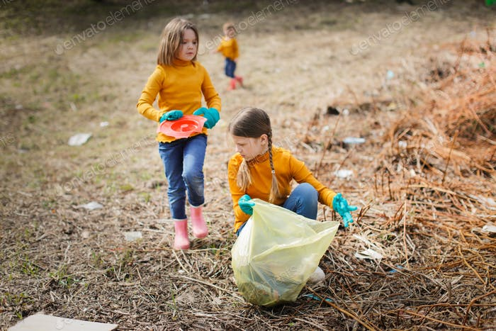

Slide 33
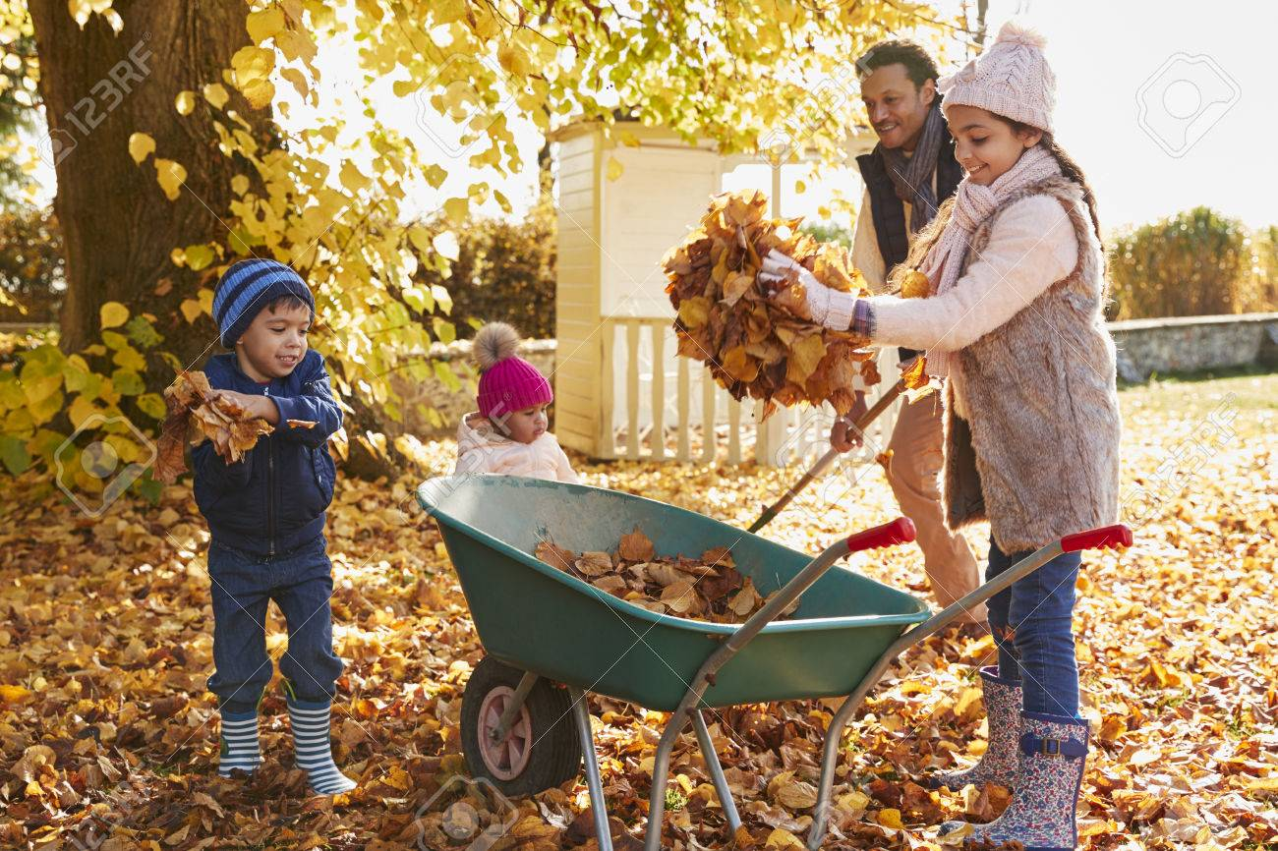

Slide 34
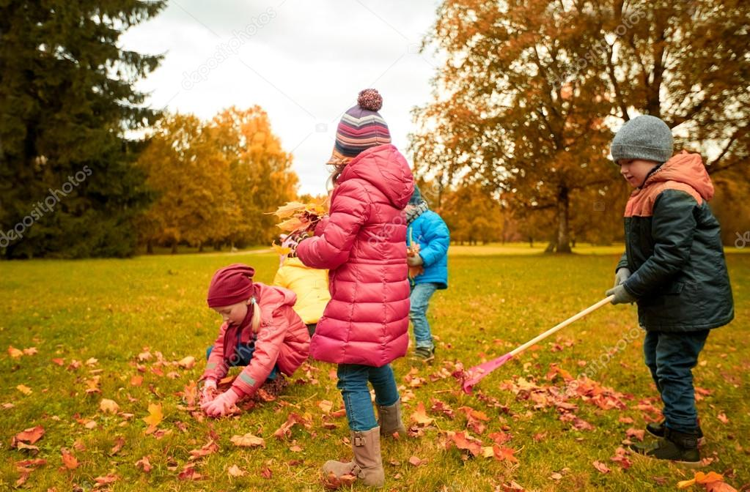

Slide 35
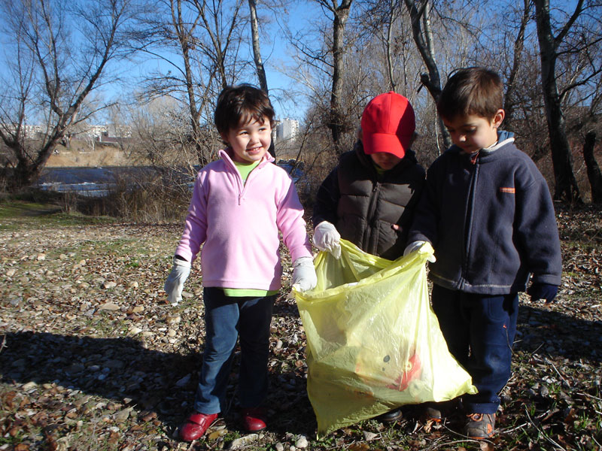

Slide 36
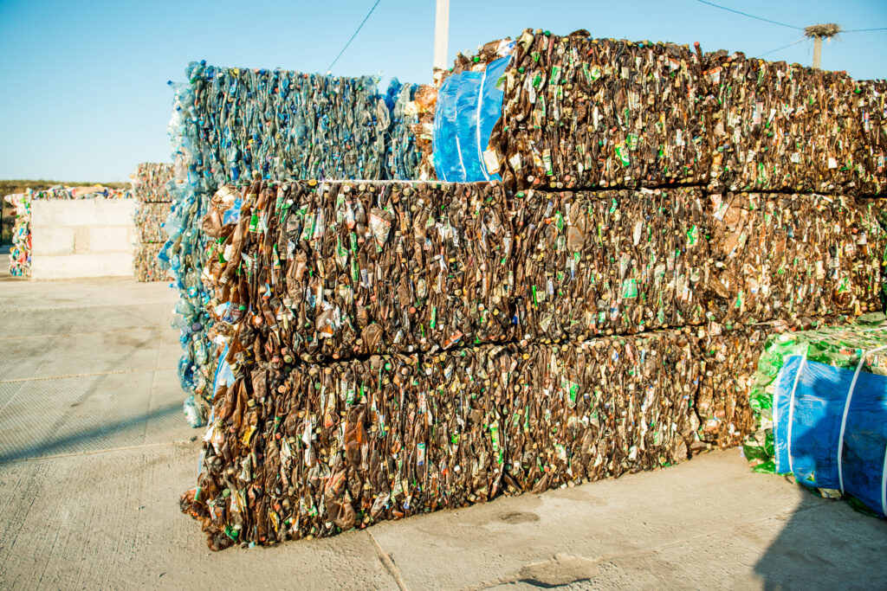

Slide 37


Hoy es domingo, 31 de octubre de 2021
Ahora mismo son las 19:31 horas.
UN FUERTE
ABRAZO,
QUE TENGAS
UN BUEN DIA

Slide 38







¿Te ha gustado?
Puedes ver más entrando
Aquí
Además puedes recibir powerpoints en tu correo electrónico suscribiéndote aquí:

